Slide 1
JS 中的惰性求值

Slide 2
目录
最初的问题
求值策略
懒惰的 JS
短路运算
默认参数
缓存
惰性数组

Slide 3
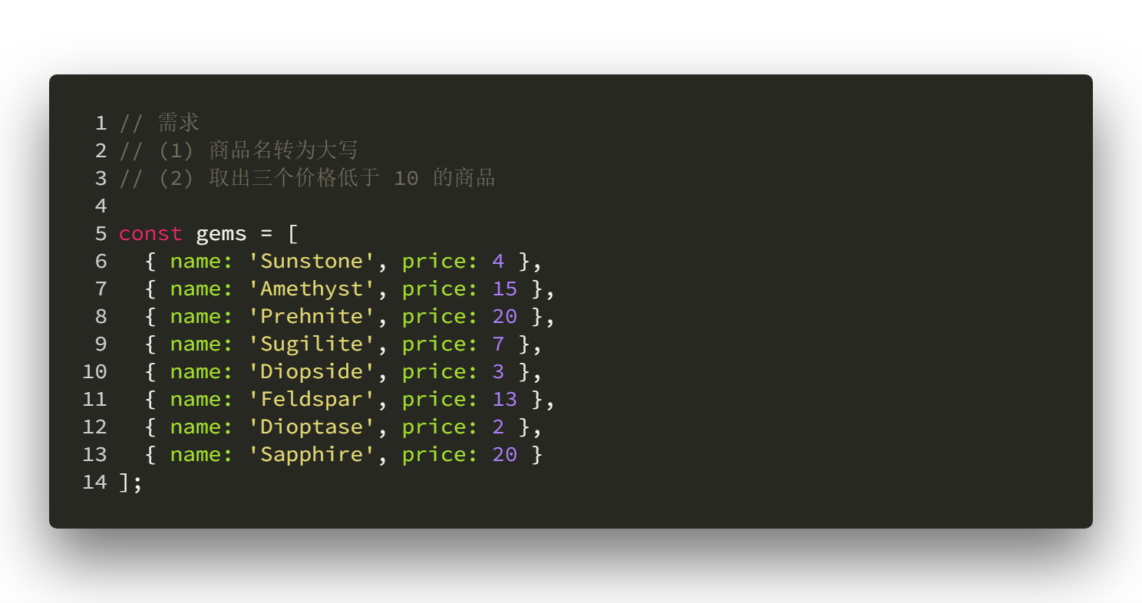
最初的问题：

Slide 4
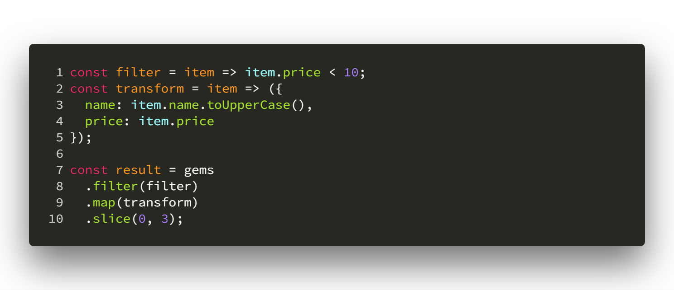
立马想到：

Slide 5
求值策略

Slide 6
介绍：
在计算机科学中，求值策略(Evaluation strategy)是确定编程语言中表达式的求值的一组（通常确定性的）规则。重点典型的位于函数或算子上——求值策略定义何时和以何种次序求值给函数的实际参数，什么时候把它们代换入函数，和代换以何种形式发生。
-- 维基百科

Slide 7
类型：
严格求值（Strict evaluation）
严格求值下，传给函数的实际参数总是在调用这个函数之前被求值。
非严格求值 / 惰性求值（Non-strict evaluation）
非严格求值下，传给函数的实际参数并不会立即求值，是否需要求值依赖于这个实际参数在函数执行中有没有被使用。
多数现存编程语言对函数使用严格求值

Slide 8
懒惰的 JS

Slide 9
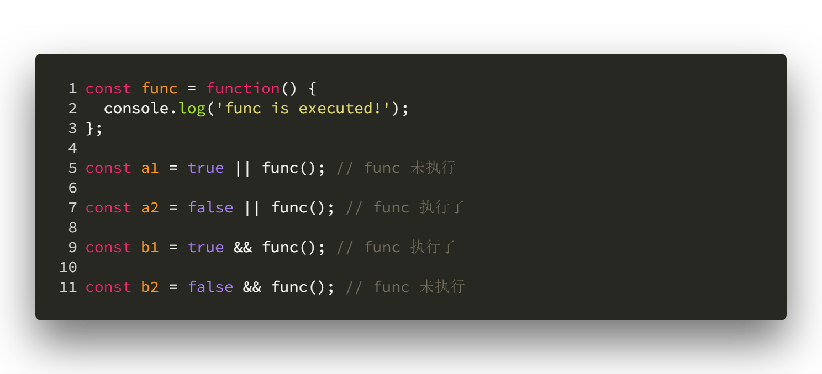
短路运算
Notes:
来源：《JavaScript 面向对象编程指南》

Slide 10
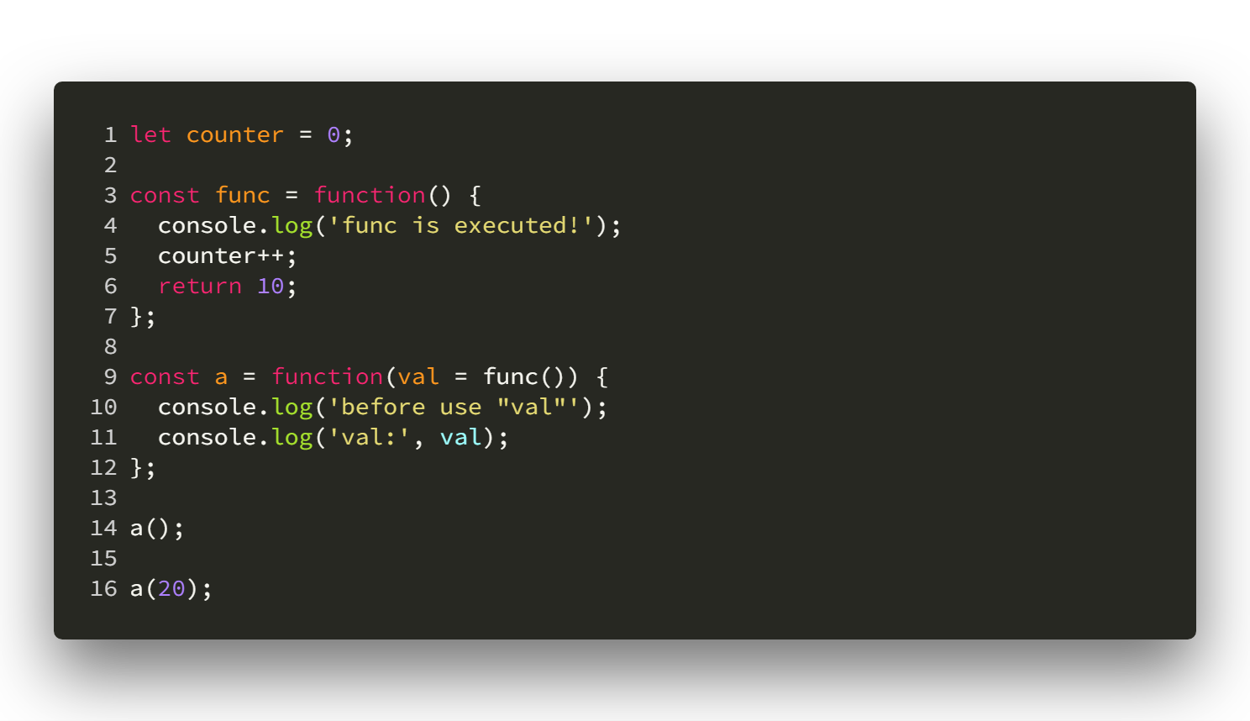
默认参数
Notes:
《ECMAScript 6 入门》函数的扩展

Slide 11
缓存

Slide 12
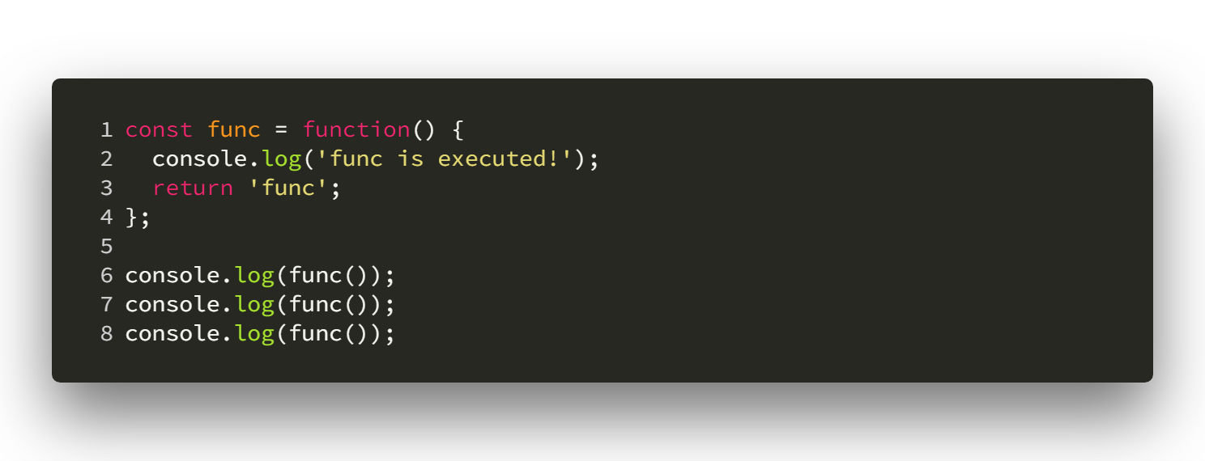
示例一：

Slide 13
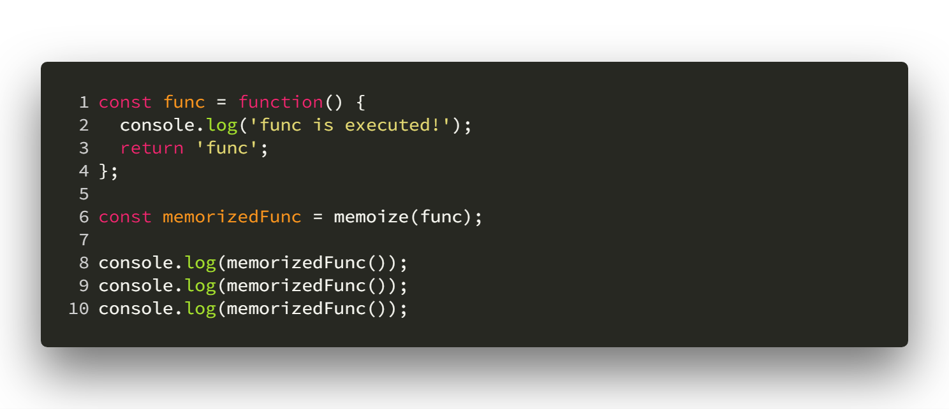
示例一（优化版）：

Slide 14
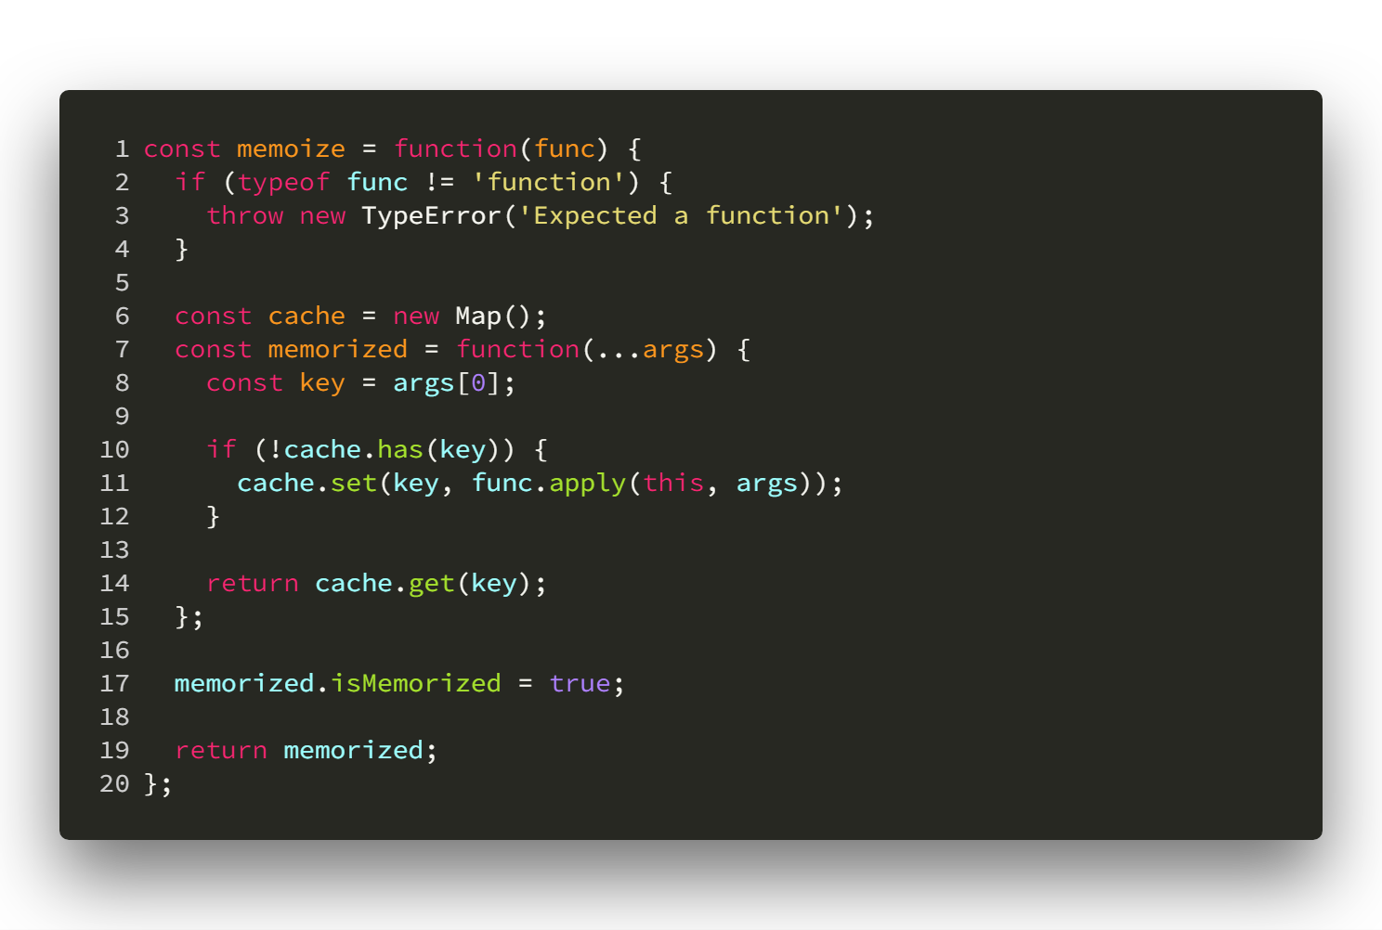
memoize.js

Slide 15
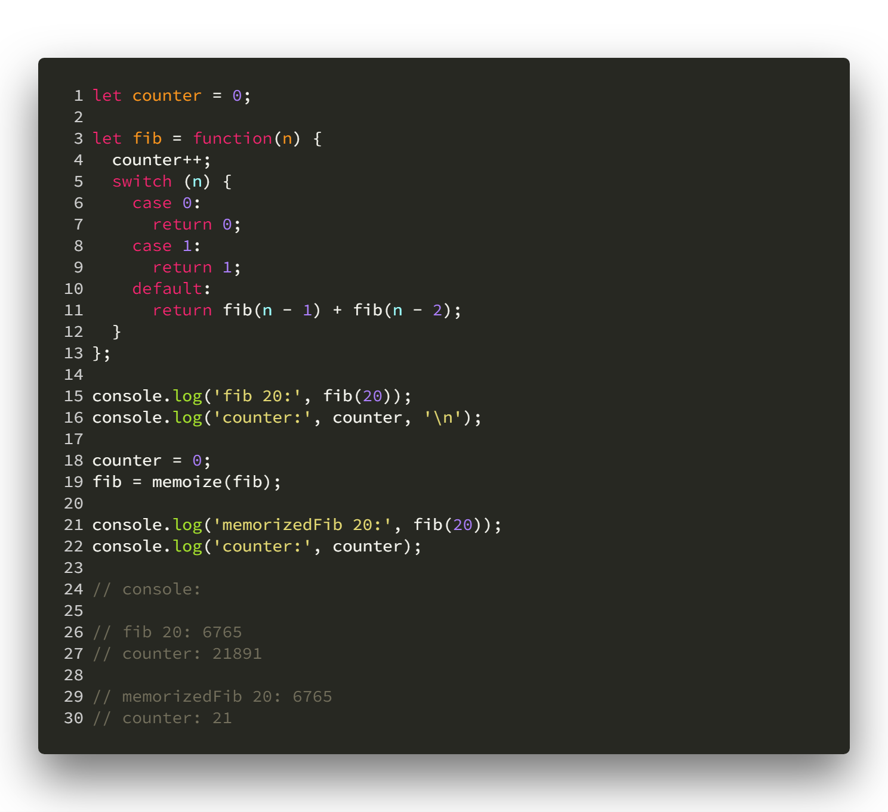
来个更震撼的：

Slide 16
惰性数组

Slide 17
回到最初的问题：

Slide 18
方法一（函数式迭代）：

Slide 19
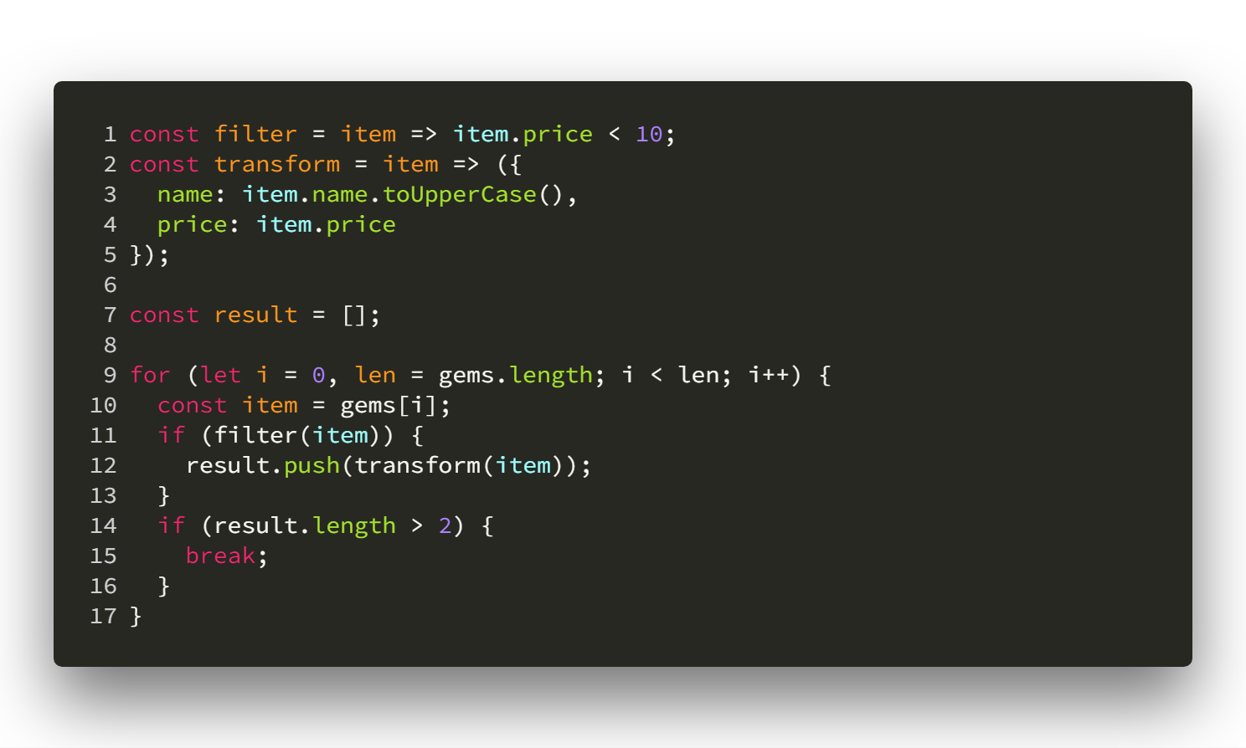
方法二（ loop ）：

Slide 20
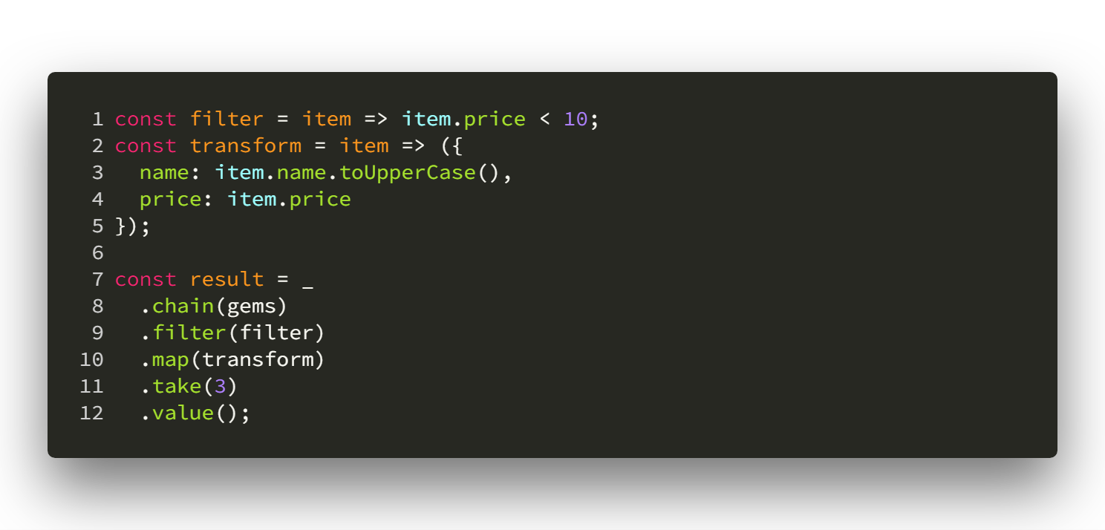
方法三（ lodash ）：

Slide 21
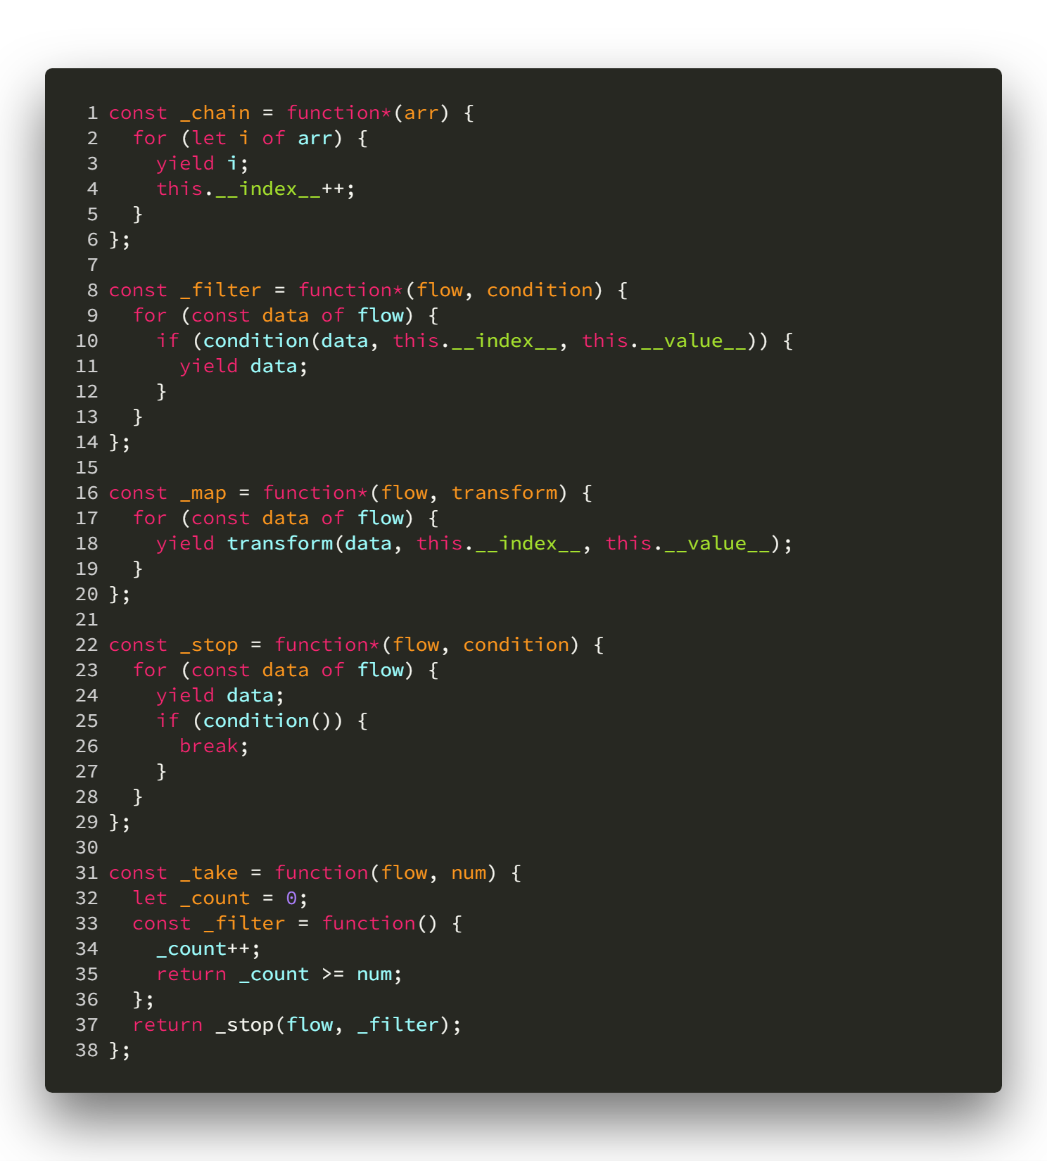
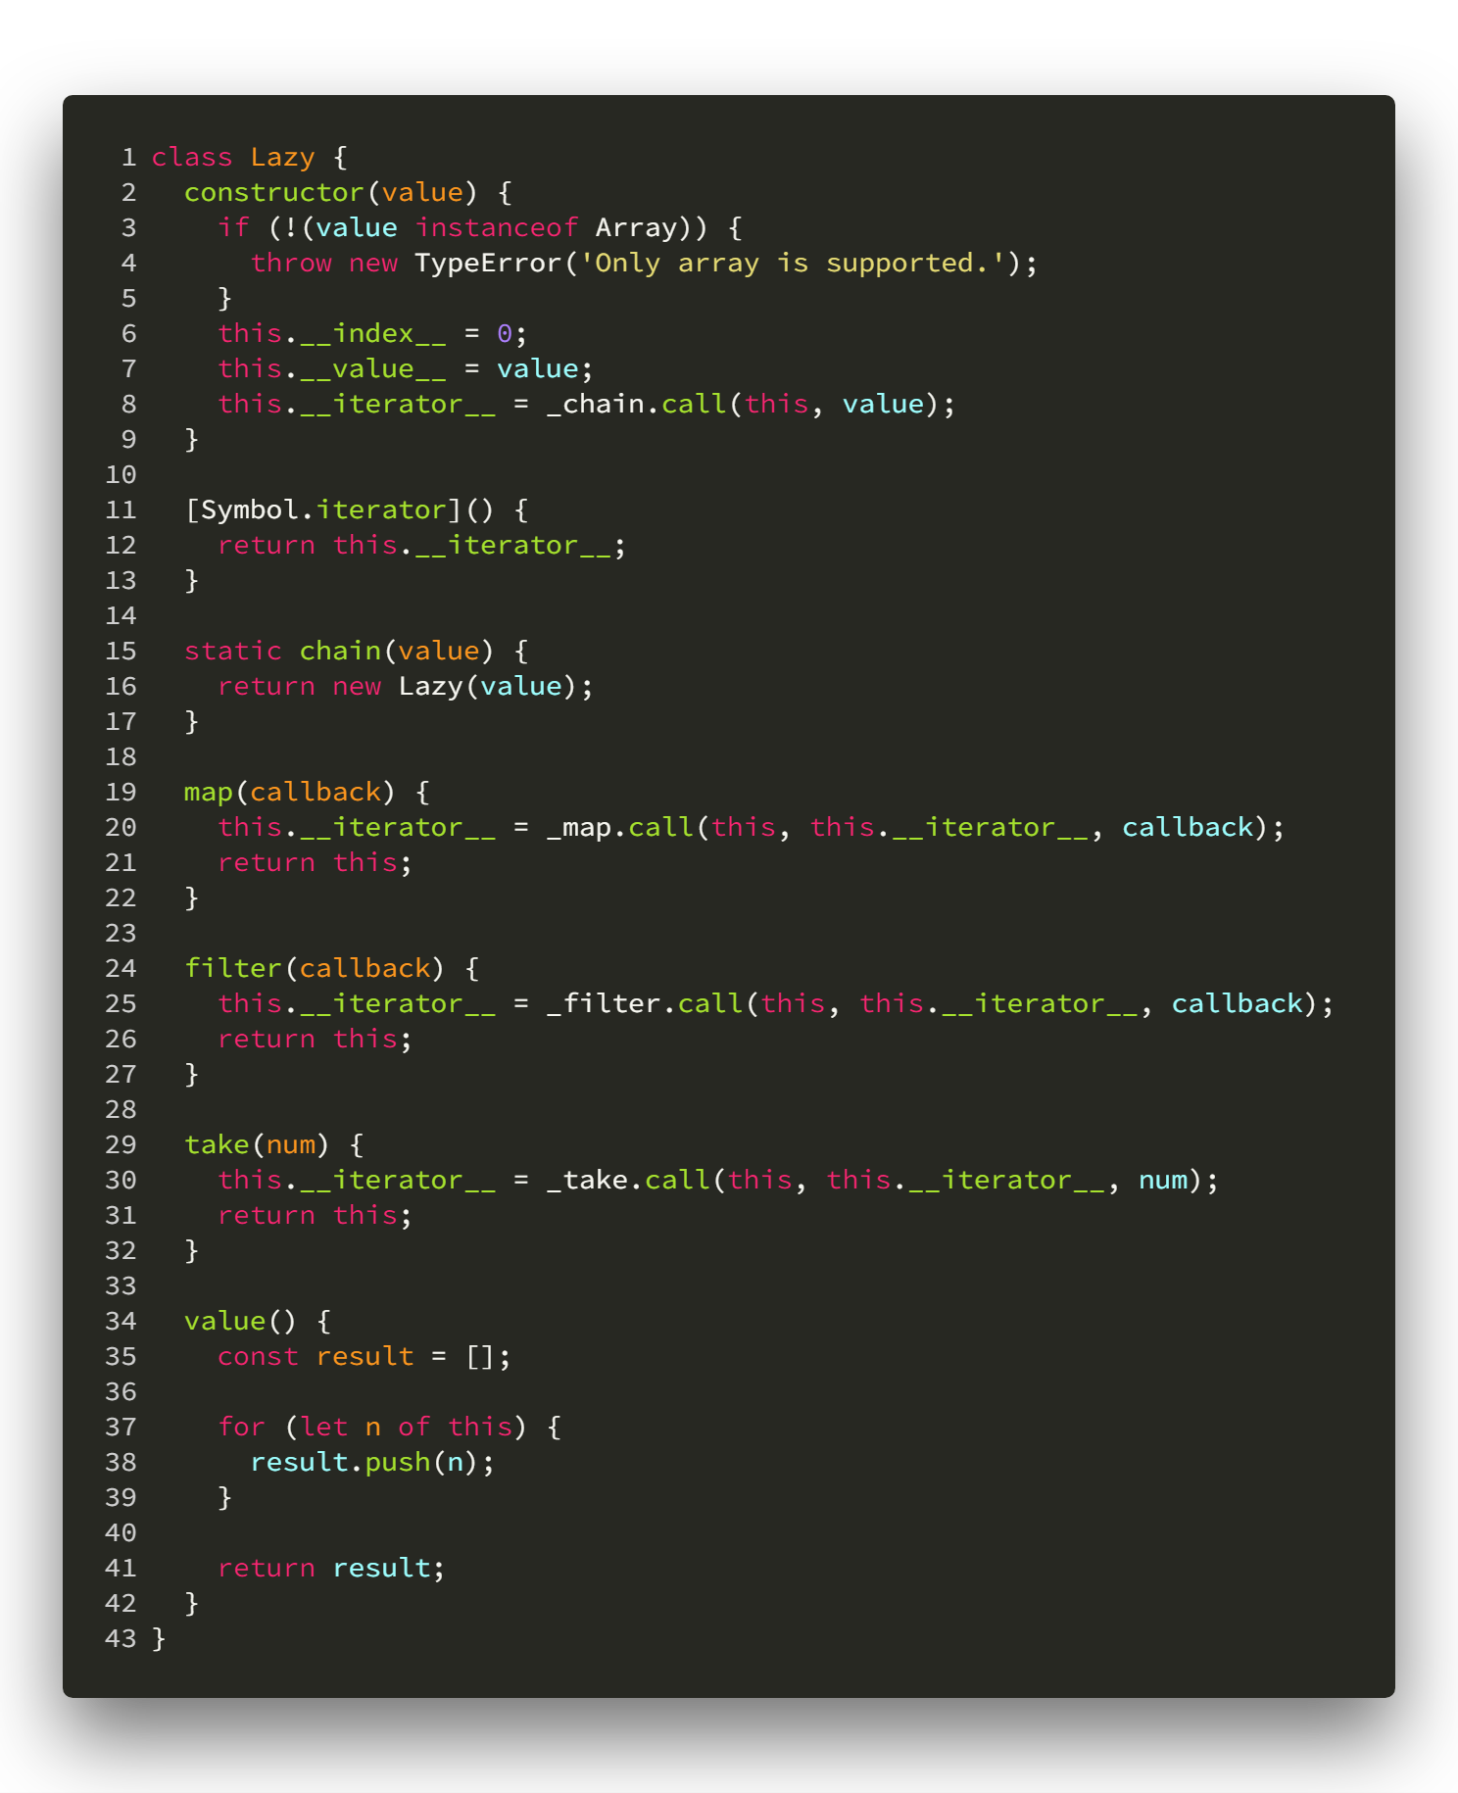
自己实现一个 lazy.js：

Slide 22
谢谢

